Slide 1



YZT
伏文东
前端工程化
Vue-falcon 框架简介

Slide 2
目录
0. 框架技术栈
1 . 框架特点
2. 如何使用？

Slide 3
框架技术栈
- 为什么要用 vue？
1. 近2年最火热好用的前端框架的 Vue，简单到后端也可以快速上手
2. vue 是一个构建数据驱动的 web 界面的渐进式框架，的目标是尽可能简单开发
3. vue 是一个轻巧、高性能、可组件化的MVVM库，拥有非常容易上手的API
4. 响应式编程、组件化
5. 实现数据与结构的分离 高效轻便 易于浏览器的加载速度
6. 由华人开发，有官方中文文档社区，易于查阅学习

Slide 4
框架技术栈
基于 vue，内置Vue全家桶 [文档]（https://cn.vuejs.org/）
通过 Vue CLI 3.0 生成 [文档] （https://cli.vuejs.org/zh/）
开箱即用，对 Babel、ESLint开箱即用的支持
面向未来，为现代浏览器轻松产出原生的 ES2015 代码
内置蚂蚁金服开发的后台UI框架 Antd 统一的组建风格和交互
Antd开发文档（https://vue.ant.design/docs/vue/introduce-cn/）
用户系统 ，权限管理，等后管通用功能

Slide 5
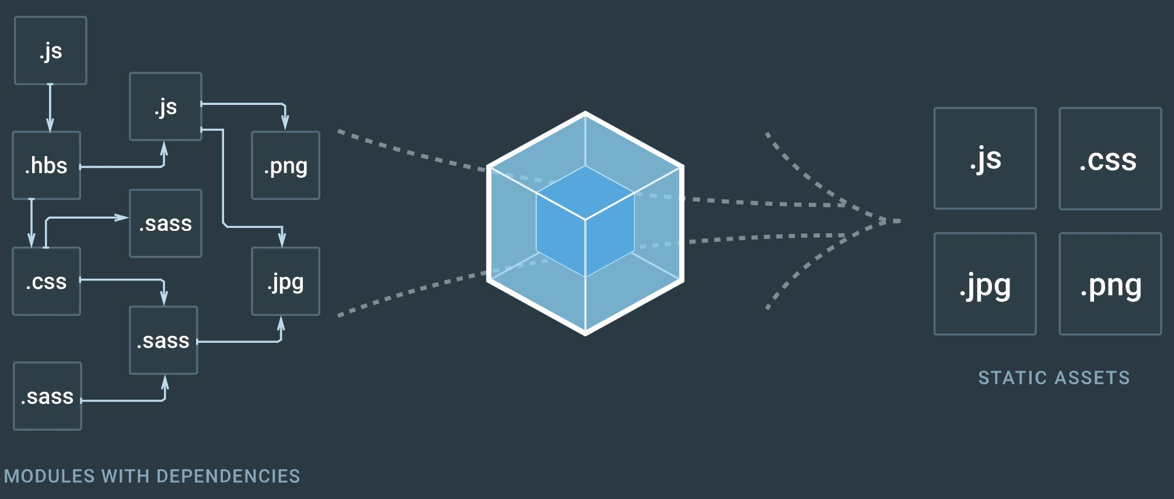
框架技术栈
基于 webpack 构建，并带有合理的默认配置
模块依赖关系
模块依赖关系

Slide 6
框架特点
内置基本的用户登陆退出功能
可以根据用户的权限展示用户的界面
内置路由拦截，页面白名单机制
对没有权限的页面进行拦截访问
权限控制到按钮级别

Slide 7
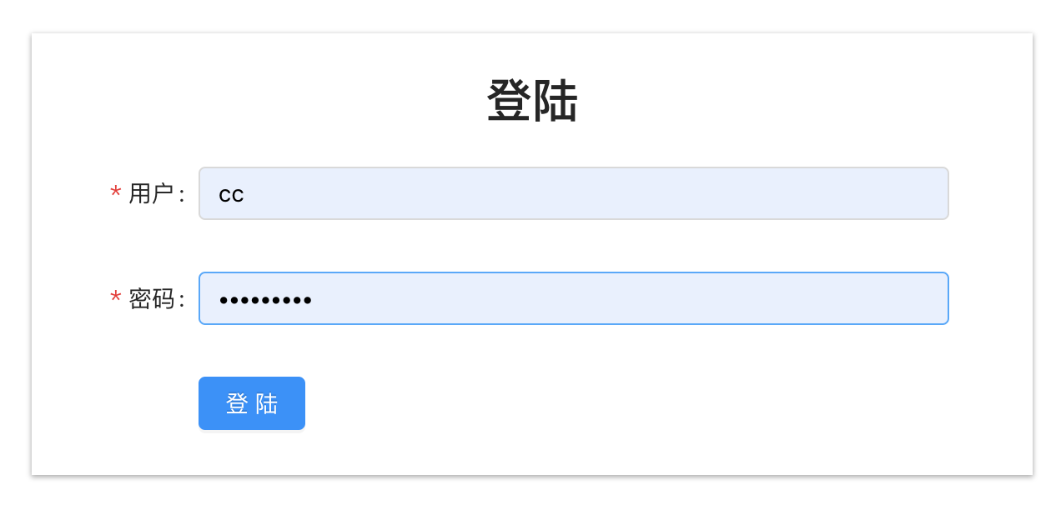
框架特点
基本的用户登陆功能

Slide 8
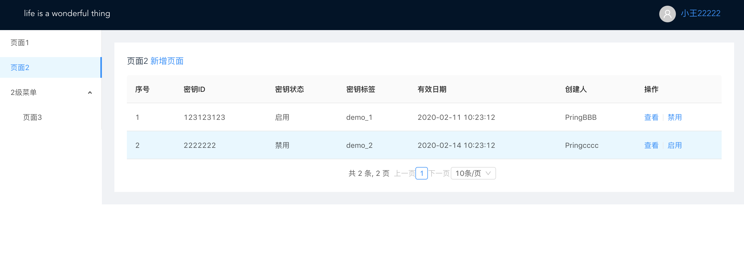
框架特点
用户界面

Slide 9
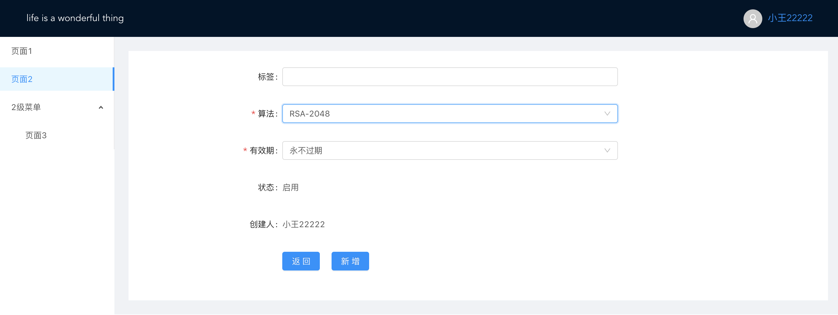
框架特点
列表新增

Slide 10
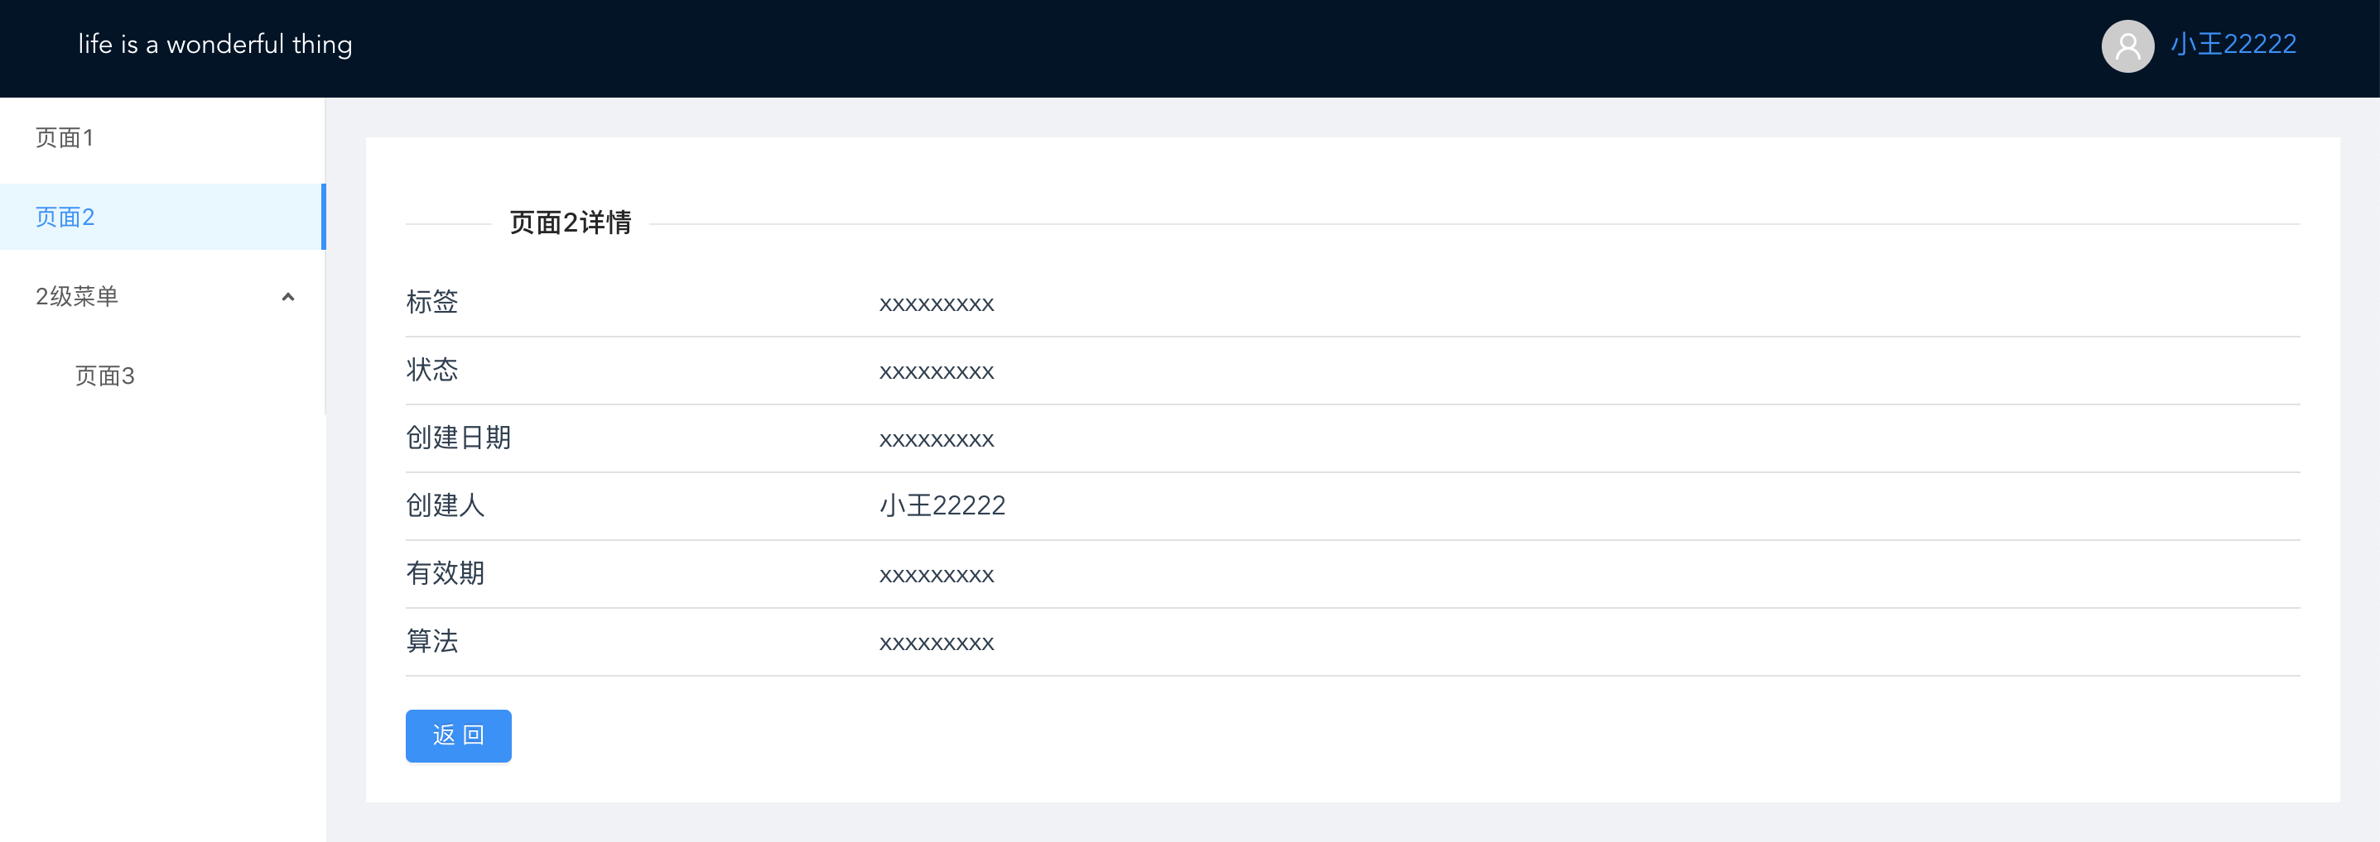
框架特点
列表详情

Slide 11
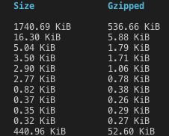
框架特点
项目打包，前端资源按需加载

Slide 12
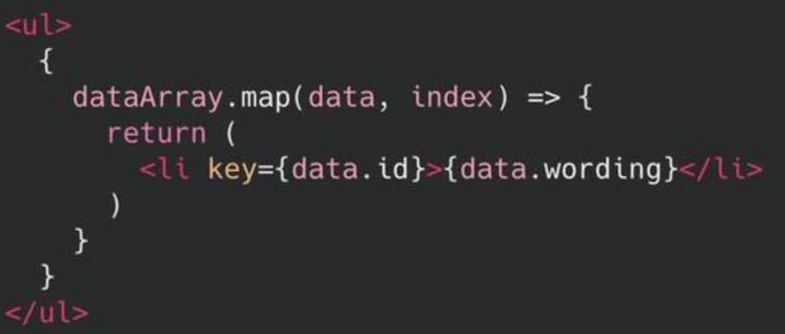
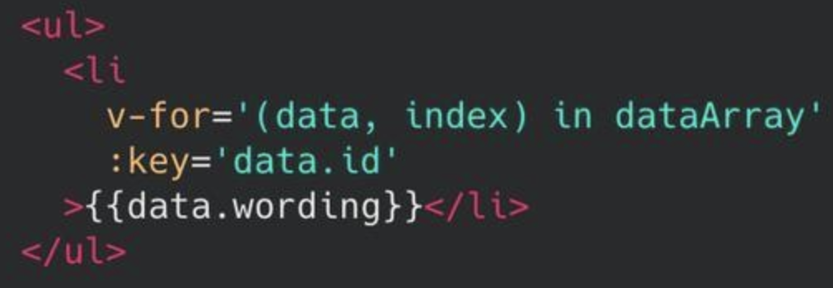
框架特点
Vue 和 React对比
列表元素 | List Elements
react
vue

Slide 13
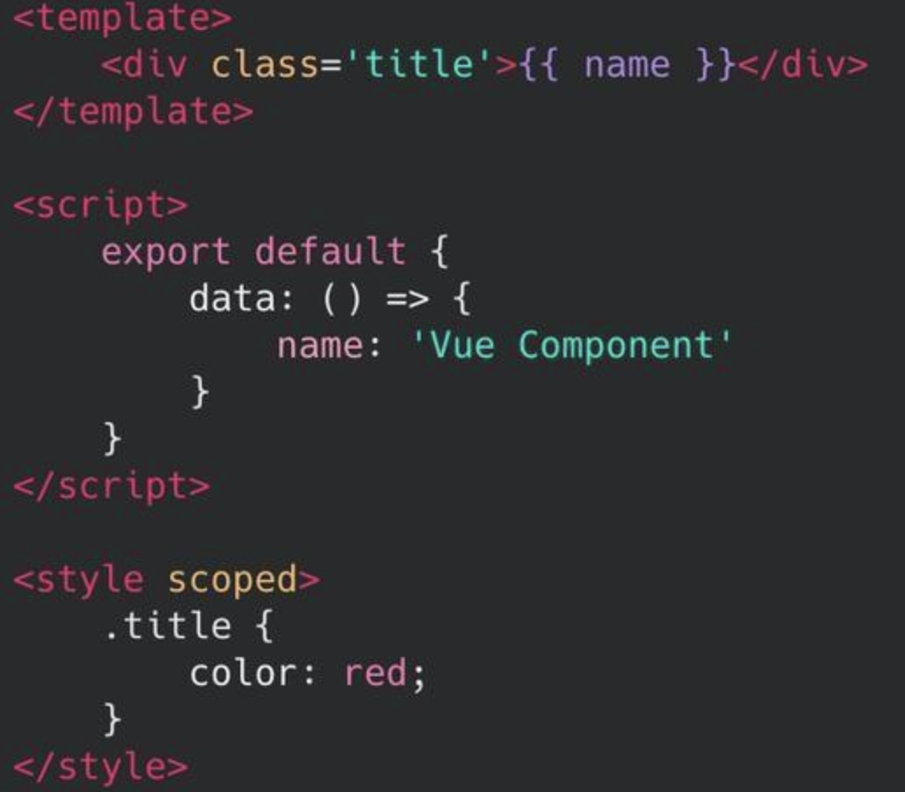
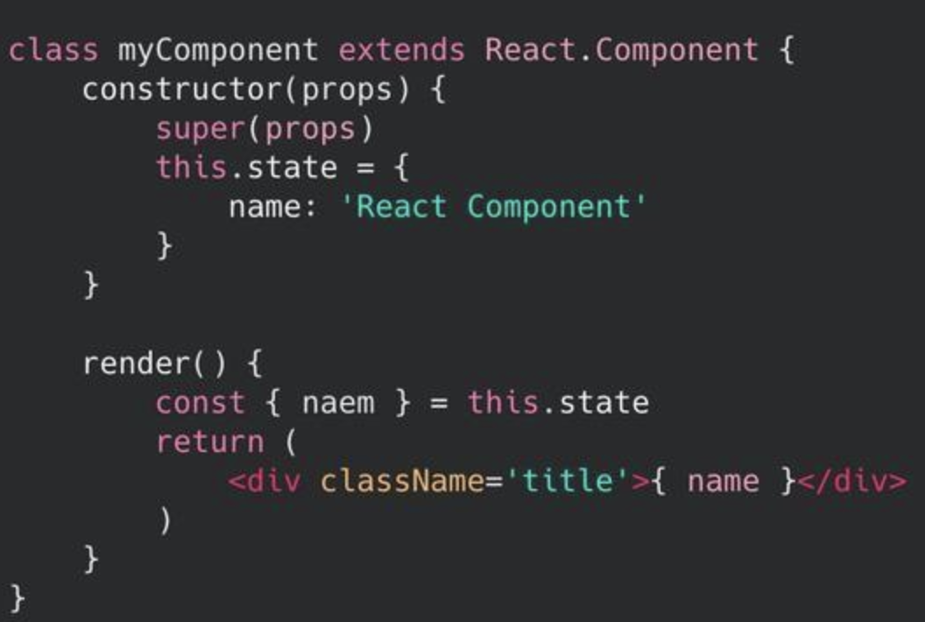
框架特点
Vue 和 React对比
组件结构 | Component Skeleton Structure
react
vue

Slide 14
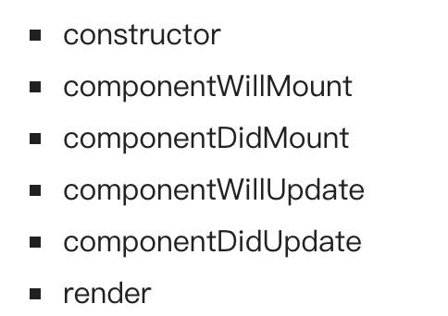
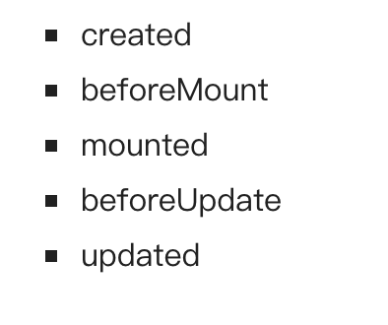
框架特点
Vue 和 React对比
组件生命周期 | Component Lifecycles
react
vue

Slide 15
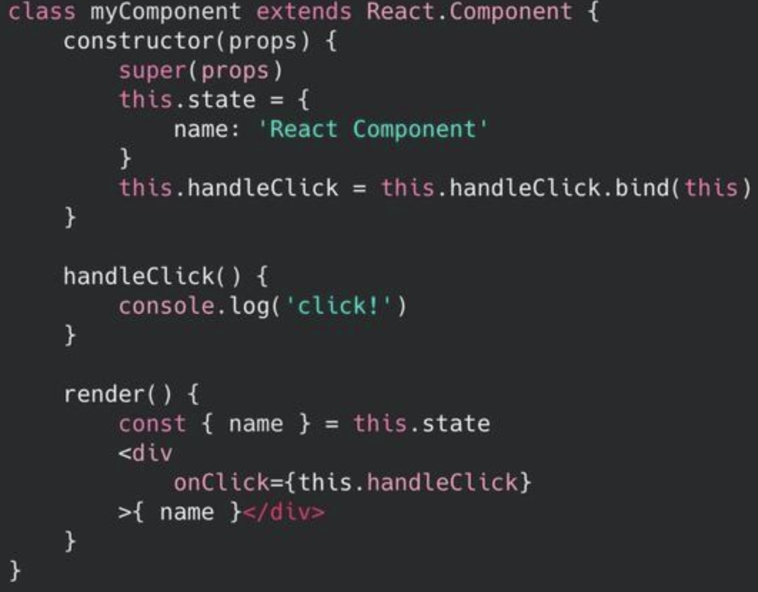
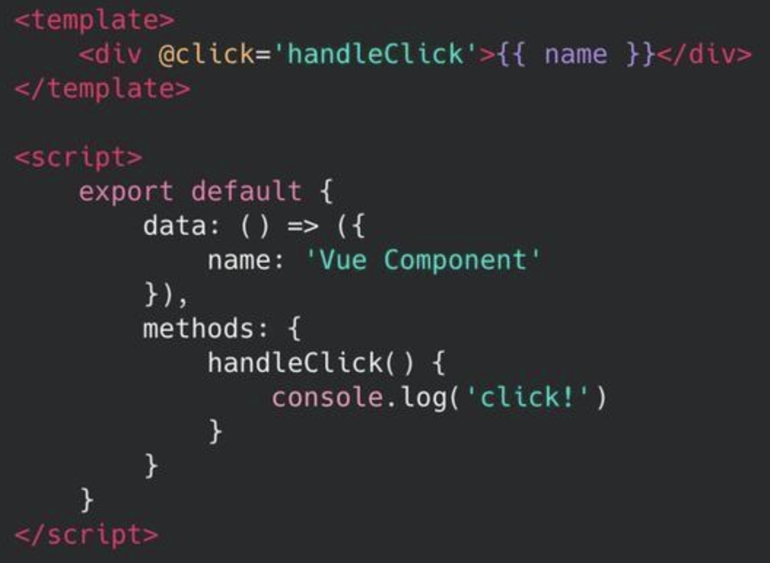
框架特点
Vue 和 React对比
事件绑定 | Event Handling
react
vue

Slide 16
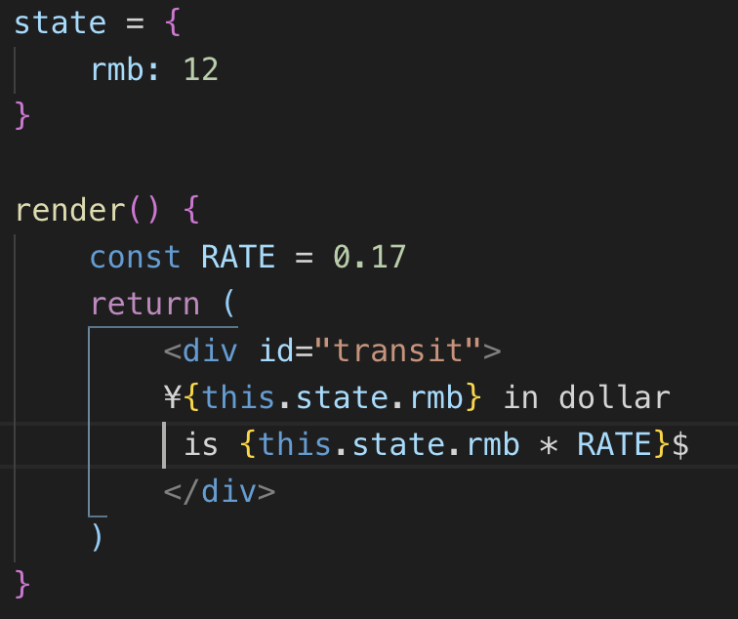
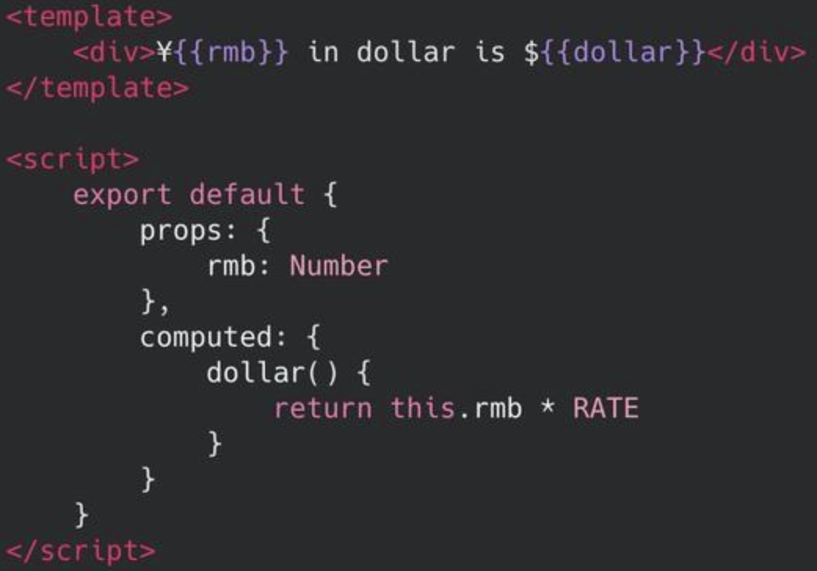
框架特点
Vue 和 React对比
计算属性 | Computed Properties
react
vue

Slide 17
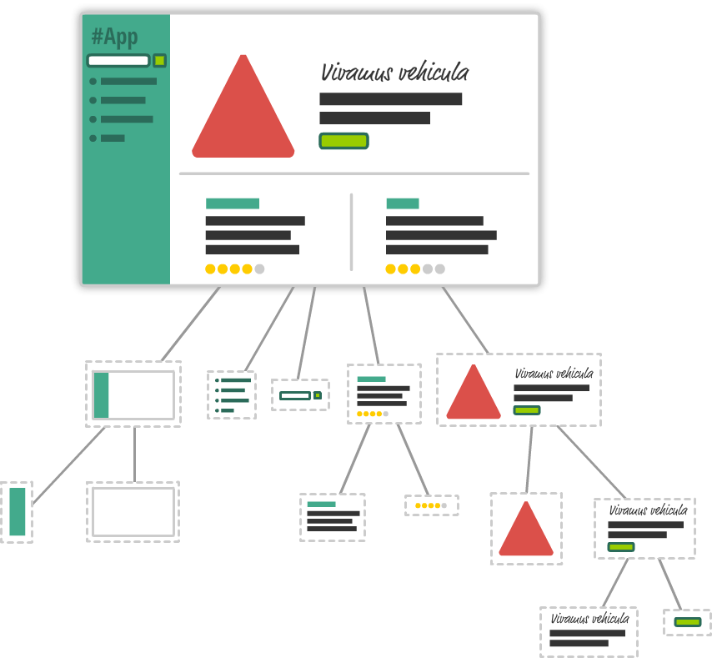
框架特点
组件化
开发界面
组件化开发，便于复用和维护

Slide 18
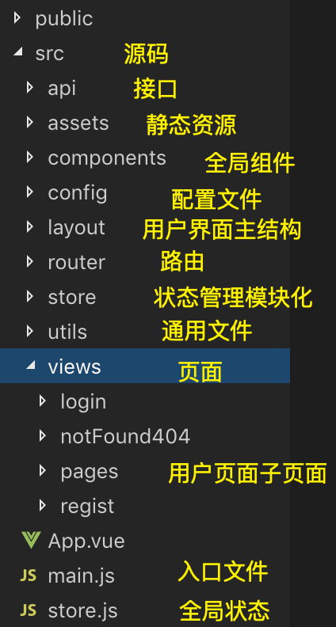
如何使用？
Main.js
入口文件
项目文件结构

Slide 19
如何使用？
登陆成功返回数据格式
通过用用户权限id
计算生成权限数组 roles

Slide 20
如何使用？
登陆逻辑
权限数组 roles

Slide 21
如何使用？
路由拦截逻辑
权限数组 roles

Slide 22
如何使用？
登出逻辑

Slide 23
如何使用？
自定义指令判断用户权限功能显示或隐藏
权限数组 roles

Slide 24
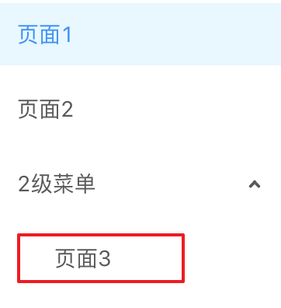
如何使用？
如何添加一个用户菜单页面？

Slide 25
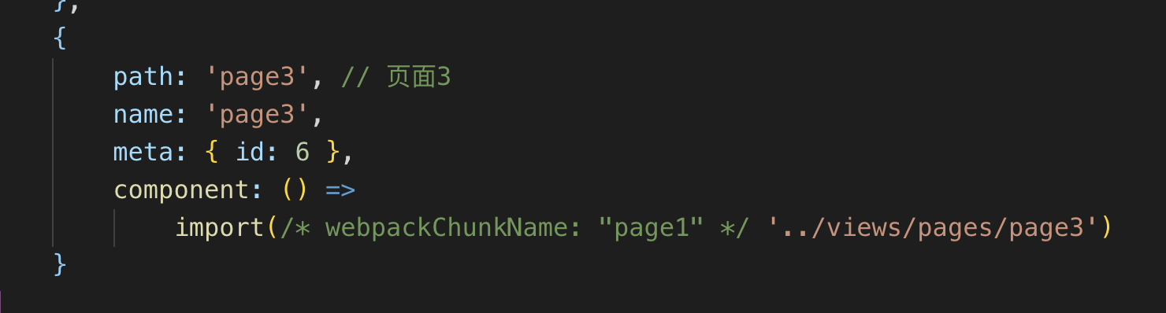
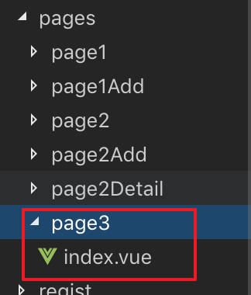
如何使用？
1. 添加用户页面子路由
2. 在page文件下添加页面文件

Slide 26
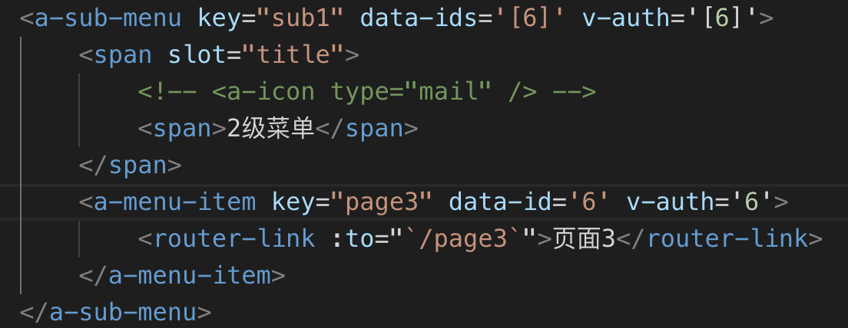
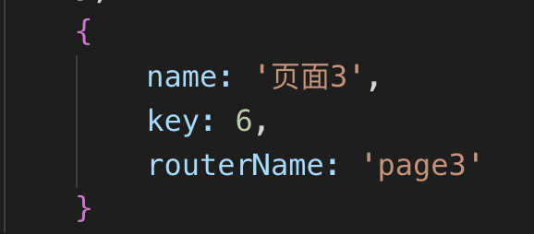
如何使用？
3. 在layout的 menusider 里
添加界面样式菜单 data-id=‘6’
为权限id
4. 在config文件menu数组里
添加 页面信息

Slide 27

延迟符
THANK YOU

